Slide 1
第6章 路由和组件导航
《鸿蒙HarmonyOS应用开发基础》

Slide 2
学习目标/Target
掌握页面跳转，能够通过路由实现页面跳转
掌握页面返回，能够通过路由实现页面返回
掌握在页面返回前询问，能够在页面返回前弹出一个询问对话框
掌握跨模块的页面跳转，能够实现跨模块的页面跳转
熟悉组件导航，能够描述ArkUI中的组件导航功能

Slide 3
学习目标/Target
掌握Navigation组件的使用方法，能够使用Navigation组件制作导航页
掌握NavPathStack对象的使用方法，能够通过NavPathStack对象实现页面跳转
掌握路由表，能够将所有的子页放到一个表中进行统一管理
掌握拦截器，能够实现在页面跳转时进行拦截

Slide 4
章节概述/Summary
路由和组件导航是鸿蒙应用开发中实现页面跳转的两种方式。其中，路由提供了一些方法用于实现页面跳转，组件导航则是通过Navigation组件制作导航页，并为导航页添加子页跳转功能，通过子页跳转实现页面跳转。本章将对路由和组件导航进行详细讲解。

Slide 5
目录/Contents
6.1
路由
6.2
组件导航
6.3
阶段案例——设置中心页面

Slide 6
6.1
路由

Slide 7

6.1.1 页面跳转
先定一个小目标！
掌握页面跳转，能够通过路由实现页面跳转

Slide 8

6.1.1 页面跳转
页面跳转是指从一个页面导航到另一个页面，并且可以将数据从一个页面传递到另一个页面。下面演示一个购物软件的页面跳转过程，如下图所示。

Slide 9

6.1.1 页面跳转
在鸿蒙应用中，路由负责管理不同页面之间的跳转和参数传递，它基于轻量级的栈式管理结构，每个页面都有唯一的标识符，所有被访问过的页面都会被放置在页面栈中。
每当页面跳转时，路由会根据标识符对页面进行入栈或出栈操作，实现页面跳转和管理。

Slide 10

6.1.1 页面跳转
页面栈是一个后进先出的数据结构，用于存储鸿蒙应用中打开的页面。
页面栈的顶部始终是当前页，而其他页面则按照它们被打开的顺序排列在下面。
页面栈的最大容量为32个页面。若超出此限制，可能会导致应用程序出现异常行为，例如页面无法正常压入页面栈或无法正常返回等。
为了避免超出页面栈的最大容量，可以在页面跳转时，选择适当的页面跳转模式。

Slide 11
6.1.1 页面跳转
路由功能通过router对象（或称为router模块）来实现，该对象有两种导入方式。
第1种导入方式如下。
第2种导入方式如下。
以上两种导入方式的效果相同。
import router from '@ohos.router';
import { router } from '@kit.ArkUI';

Slide 12
6.1.1 页面跳转
router对象提供了pushUrl()方法和replaceUrl()方法，这两个方法都可以实现页面跳转，它们的区别在于目标页是否会替换当前页。
方法 | 说明
pushUrl() | 目标页不会替换当前页，而是将当前页压入页面栈以保留当前页的状态，跳转后可以通过返回操作回到当前页。这种模式适用于常规的页面导航，例如从一个列表页跳转到详情页
replaceUrl() | 目标页会替换当前页，当前页会被销毁并释放资源。跳转后无法通过返回操作回到当前页。这种模式适用于需要替换当前页的场景，例如在登录成功后直接跳转到主页

Slide 13
6.1.1 页面跳转
pushUrl()方法的基本语法格式如下。
① options参数是一个对象，用于设置目标页的描述信息，该对象有两个属性：
url属性表示目标页的路径。
params属性表示传递的参数。
如果传递了参数，则在目标页中可以通过调用router对象的getParams()方法来获取传递过来的参数。如果不需要传递参数，可以省略params属性。
router.pushUrl(options, mode?, callback?);

Slide 14
6.1.1 页面跳转
② mode参数是可选的，用于设置跳转页面使用的模式，包括标准实例模式router.RouterMode.Standard和单实例模式router.RouterMode.Single，它们的区别在于是否会新建目标页，默认使用标准实例模式，两种模式的说明如下表所示。
模式 | 说明
标准实例模式 | 每次跳转都会新建一个目标页并压入栈顶。这种模式适用于需要在同一URL下展示不同内容或状态的场景，例如博客的不同文章页面
单实例模式 | 如果目标页已经在页面栈中，则离栈顶最近的同URL页面会被移动到栈顶并重新加载；如果目标页不存在，则按照标准实例模式跳转。这种模式适用于需要保持页面状态一致性的场景，例如购物软件的商品详情页面
Notes:
一、核心定义与底层逻辑
鸿蒙的 router 页面路由，本质上是用页面栈（先进后出）来管理页面跳转的，两种模式的核心差异，就是栈中如何处理相同 URL 的页面实例。
1. 标准实例模式（RouterMode.Standard，默认模式）
工作机制：每次调用跳转，都会创建一个全新的目标页实例，直接压入栈顶，完全不管栈里有没有同 URL 的页面。
栈的变化示例：
初始栈：[A]
跳转到 B（Standard 模式）→ 栈：[A, B1]（B1 是新实例）
再跳转到 B（Standard 模式）→ 栈：[A, B1, B2]（B2 是又一个新实例）
关键特点：同 URL 的页面可以有多个独立实例，每个实例的状态互不干扰，返回时会按栈的顺序依次退出。
2. 单实例模式（RouterMode.Single）
工作机制：跳转时会先检查栈里有没有同 URL 的页面：
如果不存在：和 Standard 模式一样，创建新实例压入栈顶。
如果存在：找到离栈顶最近的那个同 URL 页面，直接把它移动到栈顶，并触发页面重新加载（onPageShow等生命周期），不会创建新实例。
栈的变化示例：
初始栈：[A, B1, C]
跳转到 B（Single 模式）→ 栈：[A, C, B1]（B1 被移到栈顶，状态会重新加载）
关键特点：同 URL 的页面在栈里只会保留一个 “活跃副本”，避免重复创建实例，保证页面状态的一致性。
二、关键维度对比表
表格
对比维度 标准实例模式（Standard） 单实例模式（Single）
实例创建规则 每次跳转都新建实例 栈中存在则移动旧实例，不存在才新建
同 URL 实例数量 允许多个独立实例 栈中最多只有一个活跃实例
页面栈变化 栈长度持续增加，历史路径完整 栈长度可能不变，旧实例被移动而非新增
返回逻辑 按入栈顺序依次返回，会经过所有中间页面 直接回到被移动到栈顶的目标页，中间页面会被 “跳过”
内存占用 可能更高（多个实例占用资源） 更低（避免重复创建实例）
页面状态 每个实例状态独立，互不影响 只有一个实例，状态全局一致
三、典型场景与代码示例
1. 标准实例模式适用场景
适合需要在同一 URL 下展示不同内容 / 状态的场景，比如：
博客 APP 的不同文章详情页（URL 相同但文章 ID 不同，每个页面需要独立状态）
电商 APP 的搜索结果页（多次搜索需要保留不同的搜索状态）
typescript
运行
// 标准实例模式跳转示例
router.pushUrl({
url: 'pages/ArticleDetail',
params: { articleId: 123 },
mode: router.RouterMode.Standard // 可省略，默认就是Standard
});
router.pushUrl({
url: 'pages/ArticleDetail',
params: { articleId: 456 },
mode: router.RouterMode.Standard
});
// 此时栈里会有两个ArticleDetail实例，分别对应不同的文章
2. 单实例模式适用场景
适合需要保持页面状态一致性的场景，比如：
电商 APP 的商品详情页（从商品列表、推荐页多次进入，只保留一个实例，避免重复加载和状态混乱）
设置页、个人中心页（全局唯一，不需要多个实例）
typescript
运行
// 单实例模式跳转示例
// 第一次跳转商品详情页（栈中无实例，新建）
router.pushUrl({
url: 'pages/GoodsDetail',
params: { goodsId: 789 },
mode: router.RouterMode.Single
});
// 第二次跳转同一商品详情页（栈中已有实例，移动到栈顶）
router.pushUrl({
url: 'pages/GoodsDetail',
params: { goodsId: 789 },
mode: router.RouterMode.Single
});
// 此时栈里只会有一个GoodsDetail实例，旧的被移动到栈顶，不会新建

Slide 15
6.1.1 页面跳转
③ callback参数是可选的，用于处理成功或失败情况的回调函数。如果省略了mode参数，callback参数可作为第2个参数。
注意
跳转的页面必须是被@Entry装饰的组件，并且该页面必须注册到entry/src/main/resources/base/profile/main_page.json文件中。

Slide 16
6.1.1 页面跳转
当pushUrl()方法跳转失败时，通常会返回一个错误码，表示跳转失败的具体原因。pushUrl()方法的常见错误码及其说明如下表所示。
错误码 | 说明
100001 | 内部错误，可能是未成功获取渲染引擎或解析参数失败等原因导致的。需要检查代码逻辑或参数设置，确保跳转操作能正确执行
100002 | 路由页面跳转时输入的路径错误或不存在。需要确保跳转的目标页路径正确，并且在路由配置中正确注册了该页面
100003 | 跳转页面压入页面数量超过32。在这种情况下，可以考虑优化页面导航逻辑，减少页面数量

Slide 17
6.1.1 页面跳转
replaceUrl()方法与pushUrl()方法的参数相同，两者接收相同的参数格式。当replaceUrl()方法跳转失败时，通常会返回一个错误码，表示跳转失败的具体原因。replaceUrl()方法的常见错误码及其说明如下表所示。
错误码 | 说明
100001 | 内部错误，可能是未成功获取渲染引擎或解析参数失败等原因导致的。需要检查代码逻辑或参数设置，确保跳转操作正确执行
200002 | 路由页面替换时输入的路径错误或不存在。需要确保跳转的目标页路径正确，并且在路由配置中正确注册了该页面

Slide 18
6.1.1 页面跳转
下面演示如何使用pushUrl()方法实现页面跳转并传递参数以及处理错误。

Slide 19

6.1.1 页面跳转
多学一招：在页面跳转时传递所有参数
在页面跳转时，可能有多个页面都需要相同的参数，此时可以将当前页面的所有参数全部传递给下一个页面。

Slide 20
6.1.1 页面跳转
多学一招：在页面跳转时传递所有参数
假设有A、B、C、D这4个页面，现在想要在A页面跳转到B页面时传递所有参数，在B页面跳转到C页面时传递所有参数，在C页面跳转到D页面时传递所有参数，那么可以在每个页面发生跳转时，通过router对象的getParams()方法获取当前页面的参数，将所有参数全部传递过去，示例代码如下。
router.pushUrl({
url: '目标页路径',
params: router.getParams()
});

Slide 21
6.1.2 页面返回
先定一个小目标！
掌握页面返回，能够通过路由实现页面返回

Slide 22

6.1.2 页面返回
当用户在一个页面完成操作后，可能需要返回到上一个页面或者返回到指定页面，这就需要用到页面返回功能。在返回的过程中可以传递数据。

Slide 23
6.1.2 页面返回
router对象的back()方法用于实现页面返回功能，这个方法会将用户导航到上一个页面，而且不会重新初始化上一个页面，因此上一个页面的状态和数据都会被保留。

Slide 24
6.1.2 页面返回
back()方法的基本语法格式如下。
options是一个可选参数，该参数是一个对象，用于设置返回页的描述信息。它有url属性和params属性。url属性表示返回页面的路径。params属性表示传递的参数。
如果省略options参数，则表示返回到上一个页面。如果传递了options参数并且传递了返回页面的路径，则表示返回到指定页面。
如果传递了params属性，则在返回页中可以通过调用router对象的getParams()方法来获取传递过来的参数。如果不需要传递参数，则可以省略params属性。
router.back(options?);

Slide 25
6.1.2 页面返回
下面演示如何使用back()方法实现页面返回并传递参数。

Slide 26
6.1.3 在页面返回前询问
先定一个小目标！
掌握在页面返回前询问，能够在页面返回前弹出一个询问对话框

Slide 27
6.1.3 在页面返回前询问
在开发页面返回功能时，为了避免用户误点击“返回”按钮导致当前页面的数据丢失，需要在用户从一个页面返回到另一个页面时，弹出一个询问对话框，让用户确认是否要执行返回操作。

Slide 28
6.1.3 在页面返回前询问
在页面返回前增加询问对话框的方式包括：
使用内置询问对话框
使用自定义询问对话框
下面分别进行讲解。

Slide 29
6.1.3 在页面返回前询问
1. 使用内置询问对话框
router对象的showAlertBeforeBackPage()方法用于实现在返回时弹出询问对话框的功能。
在调用back()方法之前，可以通过调用showAlertBeforeBackPage()方法启用询问对话框，启用后，当调用back()方法时，询问对话框就会自动弹出。

Slide 30
6.1.3 在页面返回前询问
showAlertBeforeBackPage()方法的基本语法格式如下。
options参数是一个对象，该对象包含message属性，该属性为string类型，用于设置询问对话框的信息。
如果调用成功，则会启用询问对话框。
如果调用失败，则会抛出异常，可以通过try…catch语句捕获异常，通过e.code和e.message获取错误码和错误信息。
router.showAlertBeforeBackPage(options);

Slide 31
6.1.3 在页面返回前询问
在弹出的询问对话框中，会显示“取消”和“确定”选项。如果选择“取消”，将使页面停留在当前页；如果选择“确定”，就会返回上一个页面，并根据参数决定如何执行跳转。
注意
无法获取用户单击的是“确定”还是“取消”，因为选择的结果是由询问对话框本身进行处理的。

Slide 32

6.1.3 在页面返回前询问
下面通过一个例子演示询问对话框的使用方法。在页面中定义一个按钮，实现当用户单击该按钮时，弹出一个询问对话框，询问用户是否确认放弃付款。

Slide 33
6.1.3 在页面返回前询问
2. 使用自定义询问对话框
自定义询问对话框可以使用promptAction对象实现。
使用该对象的showDialog()方法可以实现类似使用showAlertBeforeBackPage()方法启用询问对话框的效果，并可以获取用户点击的是哪个按钮，从而在用户点击后执行相应的逻辑。

Slide 34

6.1.3 在页面返回前询问
下面通过一个例子演示如何自定义询问对话框。

Slide 35
6.1.3 在页面返回前询问
多学一招：Router对象提供的其他方法
除了前面讲到的pushUrl()方法、replaceUrl()方法、getParams()方法、back()方法、showAlertBeforeBackPage()方法外，router还提供了其他的方法。
方法 | 说明
clear() | 清空页面栈中的所有历史页面，仅保留当前页面作为栈顶页面
getLength() | 获取当前页面栈的数量
getState() | 获取当前页面的状态信息
pushNamedRoute() | 跳转到指定的命名路由页面
hideAlertBeforeBackPage() | 在页面返回时禁用询问对话框
replaceNamedRoute() | 用指定的命名路由页面替换当前页面，并销毁被替换的页面

Slide 36
6.1.4 跨模块的页面跳转
先定一个小目标！
掌握跨模块的页面跳转，能够实现跨模块的页面跳转

Slide 37
6.1.4 跨模块的页面跳转
在实际开发中，一个项目可能会有多个模块，有时需要实现跨模块的页面跳转，也就是从一个模块的页面跳转到另一个模块的页面。

Slide 38
6.1.4 跨模块的页面跳转
鸿蒙应用中的路由支持跨模块跳转，并且有基于地址跳转和基于命名路由跳转两种方式，下面分别进行讲解。

Slide 39
6.1.4 跨模块的页面跳转
1. 基于地址跳转
通过为router对象的pushUrl()方法传递地址信息可以实现跨模块的页面跳转，地址的语法格式内容如下。
① 包名：可以从项目根目录下的AppScope/app.json5文件中获取。在该文件中，bundleName配置项的值就是包名。
② 模块名：可以从项目根目录下的build-profile.json5文件中获取，在该文件中找到modules数组，里面定义的每个对象对应一个模块，对象的name属性的值就是模块名。
③ 页面文件名：可以从“模块名/src/main/ets/pages”目录下获取页面文件名，不要加.ets后缀。
@bundle:包名/模块名/ets/pages/页面文件名

Slide 40
6.1.4 跨模块的页面跳转
下面演示如何基于地址跳转，实现从entry模块的ModeRouter1页面跳转到library模块的Index页面。

Slide 41
6.1.4 跨模块的页面跳转
2. 基于命名路由跳转
命名路由是指为一个页面的路径进行命名，命名后可通过名称找到对应的页面。
定义命名路由的语法格式如下。
在@Entry装饰器基础上添加了命名路由，routeName属性的值就是当前页面的路由名称。
@Entry({ routeName: '名称' })

Slide 42
6.1.4 跨模块的页面跳转
若要跳转到命名路由，可以通过如下方式进行跳转。
若要实现跨模块跳转，还需要在entry目录下的oh-package.json5文件中配置依赖的模块信息，并使用import()函数导入要跳转的页面。
router.pushNamedRoute({
name: '名称'
});

Slide 43
6.1.4 跨模块的页面跳转
下面演示如何基于命名路由跳转，实现从entry模块的ModeRouter2页面跳转到library模块的Pay页面。

Slide 44
6.2
组件导航

Slide 45
6.2.1 初识组件导航
先定一个小目标！
熟悉组件导航，能够描述ArkUI中的组件导航功能

Slide 46
6.2.1 初识组件导航
ArkUI中的组件导航功能包含两个重要的组件：Navigation组件和NavDestination组件，它们分别用于实现导航页和子页。
导航页用于放置导航项。
子页用于显示导航项对应的内容。

Slide 47
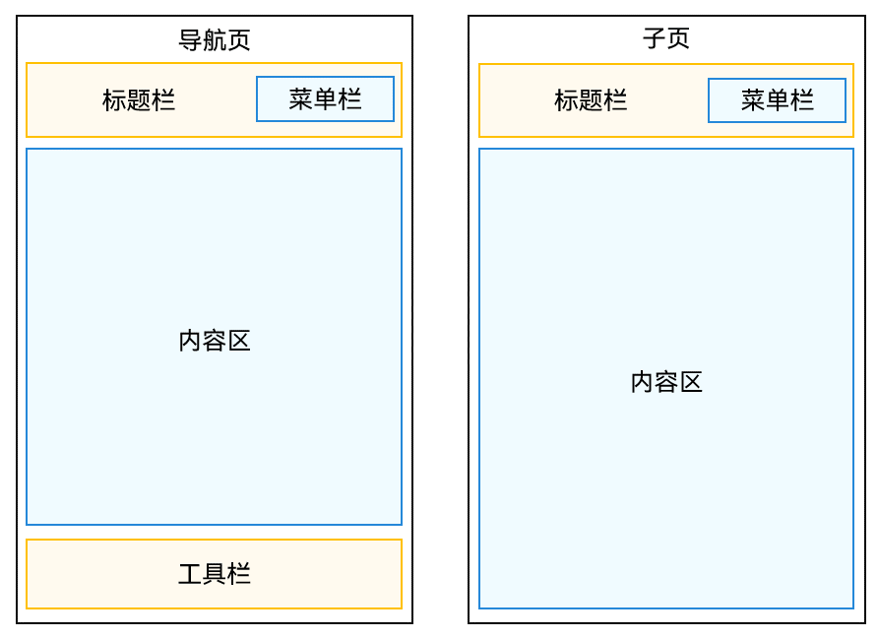
6.2.1 初识组件导航
导航页由标题栏（包含菜单栏）、内容区和工具栏组成，Navigation组件的子组件会显示在内容区。
子页由标题栏（包含菜单栏）、内容区组成，NavDestination组件的子组件会显示在内容区。

Slide 48
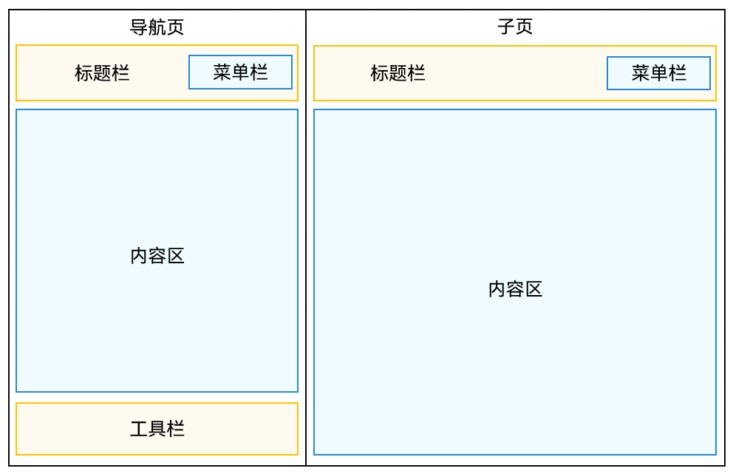
6.2.1 初识组件导航
组件导航有3种显示模式，分别是单栏模式、分栏模式和自适应模式，默认采用自适应模式，
在该模式下，组件会根据设备宽度动态调整布局。
当设备屏幕宽度小于或等于520vp时，组件导航采用单栏模式。
当设备屏幕宽度大于520vp时，组件导航采用分栏模式。
单栏模式
分栏模式

Slide 49
6.2.2 Navigation组件
先定一个小目标！
掌握Navigation组件的使用方法，能够使用Navigation组件制作导航页

Slide 50
6.2.2 Navigation组件
Navigation组件用于实现导航页，该组件提供了一些属性，用于设置导航页的显示效果。

Slide 51

6.2.2 Navigation组件
1. title属性
title属性用于设置标题栏中的页面标题，示例代码如下。
Navigation()
.title('主页')

Slide 52
6.2.2 Navigation组件
2. titleMode属性
titleMode属性用于设置标题栏的模式。标题栏默认位于页面的顶部，用于展示页面的名称及操作按钮，例如，“返回”按钮、“菜单”按钮等。
标题栏有两个常用的模式，分别是Full模式和Mini模式。

Slide 53
6.2.2 Navigation组件
（1）Full模式
Full模式的标题栏通常会占据页面顶部的全部宽度，并在垂直方向上具有较大的高度，适用于页面需要突出标题的场景。
Full模式是标题栏的默认模式，不需要手动设置。如果要手动设置，可以将titleMode属性设置为NavigationTitleMode.Full，示例代码如下。
Navigation()
.title('主页')
.titleMode(NavigationTitleMode.Full)

Slide 54
6.2.2 Navigation组件
（2）Mini模式
Mini模式的标题栏会缩小标题文本的字号，适用于页面不需要突出标题的场景。
将titleMode属性设置为NavigationTitleMode.Mini即可将标题栏设置为Mini模式，示例代码如下。
Navigation()
.title('主页')
.titleMode(NavigationTitleMode.Mini)

Slide 55
6.2.2 Navigation组件
3. mode属性
mode属性用于设置组件导航的显示模式，即单栏模式、分栏模式和自适应模式。
（1）单栏模式
将mode属性设置为NavigationMode.Stack，即可将Navigation组件设置为单栏模式，
示例代码如下。
Navigation()
.mode(NavigationMode.Stack)

Slide 56
6.2.2 Navigation组件
（2）分栏模式
将mode属性设置为NavigationMode.Split，即可将Navigation组件设置为分栏模式，示例代码如下。
Navigation()
.mode(NavigationMode.Stack)
（3）自适应模式
自适应模式是默认模式，不需要手动设置。如果要手动设置，可以将mode属性设置为NavigationMode.Auto，示例代码如下。
Navigation()
.mode(NavigationMode.Auto)

Slide 57

6.2.2 Navigation组件
4. menus属性
menu属性用于设置菜单栏，该属性需要传递一个由NavigationMenuItem对象组成的数组，每个NavigationMenuItem对象代表一个菜单项，包含菜单项的文本、图标等信息。
竖屏时菜单栏最多支持显示3个图标，横屏时最多支持显示5个图标，多余的图标会被放入自动生成的“ ”图标被点击后弹出的菜单中。

Slide 58
6.2.2 Navigation组件
使用menus属性设置菜单栏。菜单栏在竖屏中的效果如下。
菜单栏在横屏中的效果如下。

Slide 59

6.2.2 Navigation组件
5. toolbarConfiguration属性
toolbarConfiguration属性用于设置工具栏，该属性需要传入一个由ToolbarItem对象组成的数组。每个ToolbarItem对象代表一个工具栏项，包括工具栏的文本、图标等信息。
工具栏在竖屏中最多支持显示5个图标，多余的图标会被放入自动生成的“ ”图标被点击后弹出的菜单中。
在横屏中，工具栏会自动隐藏，同时工具栏所有选项移动至菜单栏中。

Slide 60

6.2.2 Navigation组件
使用toolbarConfiguration属性设置工具栏。工具栏在竖屏中的效果如下。
工具栏在横屏中的效果如下。

Slide 61
6.2.2 Navigation组件
多学一招：Navigation组件提供的其他属性
除了前面讲到的title属性、titleMode属性、mode属性、menus属性、toolbarConfiguration属性外，Navigation组件还提供了其他的属性，具体如下表所示。
属性 | 说明
hideTitleBar | 表示是否隐藏标题栏，默认值为false，表示不隐藏标题栏；设置为true时表示隐藏标题栏
hideBackButton | 表示是否隐藏标题栏中的返回键，默认值为false，表示显示返回键；设置为true时表示隐藏返回键。返回键仅针对titleMode为NavigationTitleMode.Mini时有效
hideNarBar | 表示是否隐藏导航栏，默认值为false，表示显示导航栏，设置为true时表示隐藏导航栏
hideToolBar | 表示是否隐藏工具栏，默认值为false，表示显示工具栏；设置为true时表示隐藏工具栏

Slide 62
6.2.3 NavPathStack对象
先定一个小目标！
掌握NavPathStack对象的使用方法，能够通过NavPathStack对象实现页面跳转

Slide 63
6.2.3 NavPathStack对象
NavPathStack对象提供了页面管理的能力，它基于页面栈进行操作，使用它可以切换页面中要显示的子页，从而实现页面跳转。

Slide 64
6.2.3 NavPathStack对象
创建NavPathStack对象的代码为“new NavPathStack()”。
当创建了NavPathStack对象后，需要将它作为参数传递给Navigation组件，从而将NavPathStack对象与Navigation组件关联起来。

Slide 65
6.2.3 NavPathStack对象
NavPathStack对象搭配Navigation组件的navDestination属性可以实现子页的跳转。navDestination属性用于定义子页，它需要传入一个由@Builder装饰的自定义构建函数。
在编写自定义构建函数时有两个注意点，具体如下。
① 自定义构建函数可以接收两个参数：name和param。name表示子页的名称，param表示传给子页的参数。
② 自定义构建函数中的内容为子页的内容，子页的内容必须放在NavDestination组件内。在自定义构建函数中可以通过判断name的值来控制相应子页的显示。

Slide 66
6.2.3 NavPathStack对象
NavPathStack对象的常用方法如下表所示。
方法 | 说明
pushPath() | 将指定的子页压入栈
pushPathByName() | 将指定名称的子页压入栈
replacePath() | 将栈顶的子页弹出栈，将指定的子页压入栈
replacePathByName() | 将栈顶的子页弹出栈，将指定名称的子页压入栈
pop() | 将栈顶的子页弹出栈
popToName() | 回退到指定名称的子页，该子页是由栈底开始的第一个符合指定 名称的子页

Slide 67
6.2.3 NavPathStack对象
pushPath()方法的语法格式如下。
info是一个包含4个属性的对象，用于设置页面信息，具体如下。
① name：表示要显示的子页的名称。
② param：可选属性，表示传给子页的参数。
③ onPop：可选属性，表示当pop()或与其类似的方法被调用时执行的回调函数。
④ isEntry：可选属性，用于标记是否为入口子页。
animated是可选参数，表示是否有转场动画，默认值为true，表示有转场动画，设为false表示没有转场动画。
pushPath(info, animated?)

Slide 68
6.2.3 NavPathStack对象
pushPathByName()方法的语法格式如下。
参数name、param、onPop、animated的含义与pushPath()方法中的相同。
当省略onPop时，animated可作为第3个参数。
pushPathByName(name, param, onPop?, animated?)

Slide 69
6.2.3 NavPathStack对象
pop()方法的语法格式如下。
参数result表示页面自定义处理结果。animated是可选参数，表示是否有转场动画。
pop(result, animated?)

Slide 70
6.2.3 NavPathStack对象
popToName()方法的语法格式如下。
参数name表示要回退的子页的名称；参数result、animated的含义与pop()方法中的相同。
popToName(name, result, animated?)

Slide 71
6.2.3 NavPathStack对象
下面演示如何使用NavPathStack对象实现子页的跳转。

Slide 72
6.2.3 NavPathStack对象
多学一招：Navigator组件
Navigator是一个路由容器组件，提供路由跳转能力。该组件的参数是一个对象，该对象包含两个参数，具体如下。
① target：用于指定跳转目标页面的路径。
② type：指定路由方式，其可选值如下。
NavigationType.Push：默认值，表示跳转到应用内的指定页面。
NavigationType.Replace：表示使用应用内的某个页面替换当前页面，被替换的页面会被销毁。
NavigationType.Back：表示返回到指定的页面。当指定的页面在页面栈中不存在时不响应。未传入指定页面时返回上一页。

Slide 73
6.2.3 NavPathStack对象
多学一招：Navigator组件
Navigator组件可以包含子组件，当Navigator组件的子组件被点击时，就会执行路由跳转。为Navigator组件设置onClick事件，可以在Navigator组件被点击时执行特定操作。
Navigator组件的示例代码如下。
Navigator({ target: 'pages/TargetPage' }) {
Button('跳转')
}

Slide 74
6.2.4 路由表
先定一个小目标！
掌握路由表，将所有的子页放到一个表中进行统一管理

Slide 75
6.2.4 路由表
在上一小节实现了子页跳转，但是这些子页全部在同一个页面文件中，不利于管理。
若要让每个子页单独保存在一个页面文件中，可以通过路由表来实现。
路由表用于将所有的子页放到一个表中进行统一管理。

Slide 76
6.2.4 路由表
在entry/src/main/module.json5文件中的module配置项中添加如下代码可以配置路由表。
routerMap配置项用于配置路由表，其值$profile:router_map表示将entry/src/main/resources/base/profile目录下的router_map.json文件作为路由表加载。
"routerMap": "$profile:router_map"

Slide 77
6.2.4 路由表
router_map.json文件的语法格式如下。
在配置了路由表后，不需要为Navigation组件设置navDestination属性，即可通过NavPathStack对象完成页面跳转。
{
"routerMap": [
{
"name": "子页的名称",
"pageSourceFile": "子页的文件路径（从src开始）",
"buildFunction": "子页中导出的自定义构建函数名称"
},
……
]
}

Slide 78
6.2.4 路由表
下面演示如何通过路由表实现页面跳转。

Slide 79
6.2.5 拦截器
先定一个小目标！
掌握拦截器，能够实现在页面跳转时进行拦截

Slide 80
6.2.5 拦截器
在开发中，有时需要在页面跳转时进行拦截。例如，判断用户有没有登录，如果没有登录则进行拦截。

Slide 81
6.2.5 拦截器
NavPathStack对象提供了setInterception()方法用于在页面跳转时设置拦截器，该方法需要传入一个包含3个属性的对象，具体如下。
① willShow：页面跳转前执行的回调函数，允许操作栈，在当前跳转中生效。
② didShow：页面跳转后执行的回调函数，允许操作栈，在下一次跳转中生效。
③ modeChange：显示模式（单栏模式、分栏模式）发生变更时（例如在横竖屏切换时）执行的回调函数。

Slide 82
6.2.5 拦截器
setInterception()方法需要在Navigation组件挂载到组件树时调用，可以在Navigation组件的onAppear事件中调用该方法。onAppear事件是组件挂载到组件树时触发的事件。

Slide 83
6.2.5 拦截器
（1）will和didShow属性
willShow和didShow属性的值都是回调函数，该回调函数接收4个参数，具体如下。
① from：页面跳转之前的栈顶页面信息。如果参数值为'navBar'，表示跳转前的页面为Navigation首页。
② to：页面跳转之后的栈顶页面信息。如果参数值为'navBar'，表示跳转的目标页面为Navigation首页。
③ operation：当前页面跳转的类型。
④ isAnimated：当前页面跳转是否有动画效果。

Slide 84
6.2.5 拦截器
from和to的值有可能是对象或字符串'navBar'，当值是对象时，该对象有3个属性，具体如下。
pathInfo：跳转子页时指定的参数。
pathStack：当前NavDestination组件所处的页面栈。
navDestinationId：当前NavDestination组件的唯一ID，由系统自动生成，和组件通用属性id无关。
（2）modeChange属性
modeChange属性的值是回调函数，该回调函数接收1个mode参数，表示显示模式。

Slide 85
6.2.5 拦截器
下面演示如何实现拦截器。在entry/src/main/ets/pages目录下创建InterceptionPage.ets文件。拦截器的效果如下。

Slide 86
6.3
阶段案例——设置中心页面

Slide 87
6.3 阶段案例——设置中心页面
先定一个小目标！
掌握阶段案例——设置中心页面，能够独立完成代码编写

Slide 88
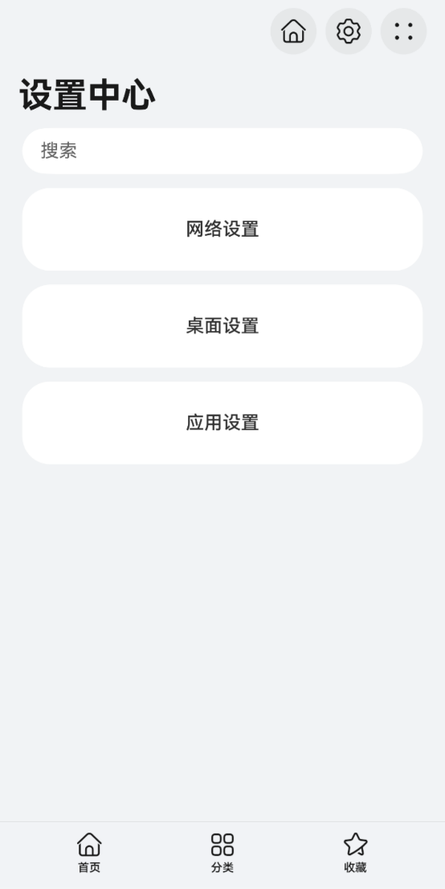
6.3 阶段案例——设置中心页面
本案例将实现一个设置中心页面，其效果如下图所示。

Slide 89
本章小结
本
章
小
结
本章主要讲解了路由和组件导航的相关知识。其中，路由的相关知识主要包括页面跳转、页面返回、在页面返回前询问以及跨模块的页面跳转；组件导航主要包括初识组件导航、Navigation组件和NavPathStack对象。通过本章的学习，读者能够掌握如何实现页面跳转，从而开发多页面的鸿蒙应用。

